Slide 1
Intervencijska logika – ključ za uspješan projekt /
Intervencijska logika – ključ do uspešnega projekta
Mateja Topolovec Malarić
Barbara Krašovec
Zajedničko tajništvo IP SI-HR / Skupni sekretariat IP SI-HR
Radionica za potencijalne prijavitelje, prosinac 2024. / Delavnica za potencialne prijavitelje, december 2024

Slide 3
Što je intervencijska logika? / Kaj je intervencijska logika ?
Teritorijalni izazovi ili potreba /
Teritorialni izzivi ali potreba
Intervencijska logika
Promjena /
Sprememba

Slide 4
Kako razviti projektnu intervencijsku logiku? /
Kako razviti intervencijsko logiko projekta?
Problem
Koji je identificirani problem?
Promjena
Kakva promjena je potrebna?
Kako predložena promjena odgovara cilju programa?
Specifični ciljevi
Koji su ciljevi projekta, početne vrijednosti i ciljne vrijednosti?
Aktivnosti/ishodi
Koje aktivnosti/ ishodi će voditi prema promjeni?
Koje ciljne grupe će biti
obuhvaćene?
Rezultati
Koji su rezultati projekta?
Kako osigurati održivost rezultata?
Težava
Katera težava je identificirana?
Sprememba
Kakšne spremembe so potrebne?
Kako se predlagana sprememba sklada s cilji programa?
Specifični cilji
Kakšni so cilji projekta, izhodišča in ciljne vrednosti?
Dejavnosti/
učinki
Katere dejavnosti/ učinki bodo privedli do spremembe?
Katere ciljne skupine bodo vključene?
Rezultati
Kateri so rezultati projekta?
Kako zagotoviti trajnost rezultatov?

Slide 5
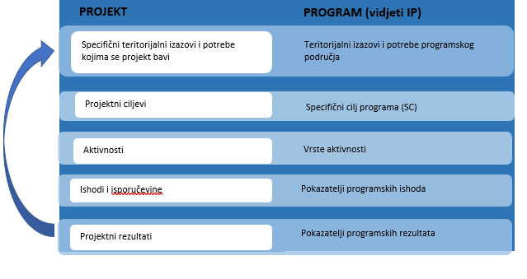
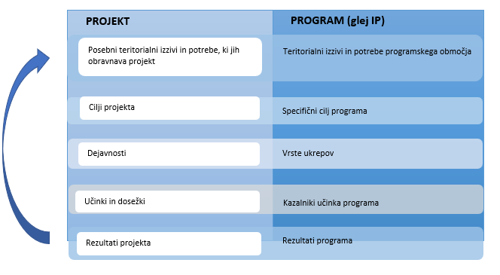
Poveznice između programa i projektne intervencijske logike /
Povezave med programom in projektno intervencijsko logiko

Slide 6
Primjeri intervencijske logike u prekograničnim projektima /
Primeri intervencijske logike v čezmjenih projektih
Prioritet 1: Zelena i prilagodljiva regija
Specifični cilj 2.4: Promicanje prilagodbe klimatskim promjenama i sprječavanja rizika od katastrofa, te otpornosti, uzimajući u obzir pristupe temeljene na ekosustavima /
Prednostna naloga 1: zelena in prilagodljiva regija
Specifični cilj 2.4: Spodbujanje prilagajanja podnebnim spremembam, preprečevanja tveganja nesreč in odpornosti ob upoštevanju ekosistemskih pristopov

Slide 7
Specifični cilj 2.4 / Specifični cilj 2.4
Teritorijalni izazov / Teritorialni izziv:
osjetljivost programskog područja na klimatske promjene / občutljivost programskega območja na podnebne spremembe
Promjena koja se želi postići (glavni cilj projekta) / Sprememba, ki se jo želi doseči (splošni cilj projekta):
uspostava učinkovitog sustava zaštite i spašavanja za postupanje u katastrofama uzrokovanim klimatskim promjenama i drugim nepogodama u prekograničnom području / vzpostavitev učinkovitega sistema zaščite in reševanja za ravnanje v primeru nesreč zaradi podnebnih sprememb in drugih nesreč na čezmejnem območju
Plan rada (Specifični ciljevi projekta):
Radni paket 1 „Pripremiti osnovu za uspostavu učinkovitog sustava zaštite i spašavanja za postupanje u katastrofama uslijed klimatskih promjena i drugim katastrofama u prekograničnom području”
Analiza stanja i nadogradnja postojeće suradnje -> Plan djelovanja Zajedničkog prekograničnog operativnog tima zaštite i spašavanja: RCO83 -> RCR79
Organizacije koje surađuju preko granica: RCO87 -> RCR84

Slide 8
Specifični cilj 2.4 / Specifični cilj 2.4
Delovni načrt (Specifični cilji projekta):
Delovni paket 1 „Pripraviti podlago za vzpostavitev učinkovitega sistema zaščite in reševanja za ravnanje v primeru nesreč zaradi podnebnih sprememb in drugih nesreč na čezmejnem območju”
Analiza stanja – izdelava načrta delovanja skupne čezmejne operativne enote -> Načrt delovanja Skupne čezmejne operativne enote zaščite in reševanja: RCO83 -> RCR79
Organizacije, ki čezmejno sodelujejo: RCO87 -> RCR84
Radni paket 2 „Osnažiti operativno i zapovjedno osoblje”
Nabava opreme i provedba osposobljavanja pripadnika - Provođenje zajedničkih vježbi - > Pokazna operativno taktička vježba: RCO115
Delovni paket 2 „Opolnomočiti operativne sile in poveljniški kader”
Nakup opreme & usposabljanje članov – izvedba skupnih vaj -> Prikazana operativna taktična vaja: RCO115

Slide 9
Specifični cilj 2.4 / Specifični cilj 2.4
Radni paket 3 „Ispitati korisnost tehnologije virtualne stvarnosti za osnaživanje i povećanje otpornosti snaga zaštite i spašavanja i stanovništva u prekograničnom području”
Nabava opreme - Testiranje korisnosti opreme -> Pilot mjere - testiranje upotrebljivosti tehnologije virtualne stvarnosti u prekograničnom području: RCO84
Zajednički pripremljene Preporuke za daljnju implementaciju opreme tehnologije virtualne stvarnosti: RCO116 -> RCR104
Delovni paket 3 „Testirati uporabnost tehnologije virtualne resničnosti za opolnomočenje in dvig odpornosti sil zaščite in reševanja ter prebivalstva na čezmejnem območju”
Nakup opreme – testiranje uporabnosti opreme -> Pilotni ukrepi - Testiranje uporabnosti tehnologije virtualne resničnosti na čezmejnem območju: RCO84
Skupno oblikovana Priporočila za nadaljnjo implementacijo opreme tehnologije virtualne resničnosti:
RCO 116 -> RCR104

Slide 10
Prioritet 2: Otporna i održiva regija
Specifični cilj 4.6: Jačanje uloge kulture i održivog turizma u gospodarskom razvoju, socijalnoj uključenosti i socijalnim inovacijama/
Prednostna naloga 2: Odporna in trajnostna regija
Specifični cilj 4.6: Krepitev vloge kulture in trajnostnega turizma pri gospodarskem razvoju, socialni vključenosti in socialnih inovacijah

Slide 11
Specifični cilj 4.6 / Specifični cilj 4.6
Teritorijalni izazov / Teritorialni izziv:
sprečavanje propadanja materijalne baštine, osmišljavanje održivog sustava upravljanja kulturnom baštinom, povećanje razine atraktivnosti i vidljivosti zaštićenih objekata te materijalne kulturne baštine / preprečevanje propadanja snovne dediščine, oblikovanje trajnostnega sistema upravljanja kulturne dediščine, dvigovanje ravni atraktivnosti in prepoznavnosti zaščitenih objektov in snovne kulturne dediščine
Promjena koja se želi postići (cjelokupni cilj projekta) / Sprememba, ki se jo želi doseči (splošni cilj projekta):
očuvanje zajedničke kulturne baštine od zaborava i propadanja, njezina turistička valorizacija kroz razvoj prekogranične kulturno-turističke destinacije i prekograničnih proizvoda / ohranjanje skupne kulturne dediščine, njen turistični razvoj preko razvoja čezmejne kulturno-turistične destinacije in čezmejnih produktov

Slide 12
Plan rada (Specifični ciljevi projekta):
Radni paket 1 „Temeljito istražiti i analizirati moguće modele razvoja prekogranične kulturno-turističke destinacije”
Analiza stanja i nadogradnja postojeće suradnje - Inkluzija različitih dionika u proces razvoja kulturno-turističke destinacije - Smjernice razvoja kulturno-turističke destinacije -> Strategija kulturno-turističkog razvoja i akcijski plan nove destinacije: RCO83 -> RCR79
Sporazum o suradnji u okviru zaštite i valorizacije kulturne baštine te razvoj održivog turizma: RCO87 -> RCR84
Delovni načrt (Specifični cilji projekta):
Delovni paket 1 „Temeljita raziskava in analiza možnih razvojnih modelov na čezmejnem kulturno-turistične destinacije”
Analiza primerov dobre prakse - Vključevanje različnih deležnikov v proces razvoja kulturno-turistične destinacije - Smernice za razvoj kulturno-turistične destinacije -> Strategija kulturno-turističnega razvoja in akcijski načrt nove destinacije: RCO83 -> RCR79
Sporazum o sodelovanju v okviru varstva in valorizacije kulturne dediščine ter razvoja trajnostnega turizma: RCO87 -> RCR84

Slide 13
Specifični cilj 4.6 / Specifični cilj 4.6
Radni paket 2 „Obnova zaštićene kulturne baštine i njezina kvalitetna interpretacija”
Rekonstrukcija/uređenje – Izložba - Pilot-djelovanje - testiranje nove destinacije -> Pilot-djelovanje - testiranje nove destinacije: RCO84
Model upravljanja održivom prekograničnom destinacijom: RCO116 -> RCR104
Delovni paket 2 „Obnova zaščitene kulturne dediščine in njeno kakovostno interpretiranje”
Rekonstrukcija/obnova – Razstava - Pilotna akcija - testiranje nove destinacije -> Pilotna akcija - testiranje nove destinacije: RCO84
Model upravljanja trajnostne čezmejne destinacije: RCO116 -> RCR104
Radni paket 3 „Uspostaviti temelje za osnivanje kulturno - turističke destinacije”
Razvoj integriranih turističkih sadržaja - Manifestacije interaktivnih kulturnih doživljaja -> Tematske manifestacije interaktivnih kulturnih doživljaja: RCO115
Delovni paket 3 „Vzpostaviti temelje za ustanovitev kulturno-turistične destinacije”
Razvoj celostnih turističnih vsebin - Manifestacije interaktivnih kulturnih izkušenj -> Tematske manifestacije interaktivnih kulturnih izkušenj: RCO115

Slide 14
Prioritet 3: Dostupna i povezana regija
Specifični cilj 6.2: Povećanje učinkovitosti javne uprave promicanjem pravne i administrativne suradnje te suradnje između građana, aktera civilnog društva i institucija, osobito s ciljem rješavanja pravnih i drugih prepreka u pograničnim regijama /
Prednostna naloga 3: Dostopna in povezana regija
Specifični cilj 6.2: Krepitev učinkovite javne uprave s spodbujanjem pravnega in upravnega sodelovanja ter sodelovanja med državljani, akterji civilne družbe in institucijami, zlasti z namenom, da se odpravijo pravne in druge ovire v obmejnih regijah

Slide 15
Specifični cilj 6.2 / Specifični cilj 6.2
Teritorijalni izazov / Teritorialni izziv:
pomanjkanje normativne regulative područja, nepostojanjem povezanosti prekogranične suradnje u pogledu palijativne skrbi / pomanjkljiva normativna ureditev področja, nepovezanost čezmejnega sodelovanja na področju paliativne oskrbe
Promjena koja se želi postići (glavni cilj projekta) / Sprememba, ki se jo želi doseči (splošni cilj projekta):
jačanje kapaciteta zdravstvenih djelatnika u području palijativne skrbi te povećanje kvalitete usluge palijativne skrbi kroz uspostavu prekogranične suradnje / krepitev zmogljivosti zdravstvenih delavcev na področju paliativne oskrbe in dvig kakovosti storitev paliativne oskrbe z vzpostavitvijo čezmejnega sodelovanja

Slide 16
Specifični cilj 6.2 / Specifični cilj 6.2
Plan rada (Specifični ciljevi projekta):
Radni paket 1 „Poboljšanje usluga i protokola u palijativnoj skrbi”
Formiranje radne skupine za izradu akcijskog plana i protokola - Stručne radionice za izradu akcijskog plana i protokola - Predstavljanje akcijskog plana -> Zajednički razvijen akcijski plan: RCO83 -> RCR79
Delovni načrt (Specifični cilji projekta):
Delovni paket 1 „Izboljšati storitve in protokole v paliativni oskrbi”
Oblikovanje delovne skupine za izdelavo akcijskega načrta in protokola - Strokovne delavnice za izdelavo akcijskega načrta in protokola - Predstavitev akcijskega načrta -> Skupno razvit akcijski načrt: RCO83 -> RCR79
Radni paket 2 „Ojačati kapacitete stručnjaka u području palijativne skrbi”
Edukacija stručnjaka u palijativnoj skrbi - Prekogranična razmjena znanja -> Organizacije koje surađuju preko granica: RCO87 -> RCR84
Delovni paket 2 „Krepitev kapacitet strokovnjakov na območju paliativne oskrbe”
Izobraževanje strokovnjakov v paliativni oskrbi - Čezmejna izmenjava znanj -> Organizacije, ki sodelujejo čezmejno: RCO87 -> RCR84

Slide 17
Specifični cilj 6.2 / Specifični cilj 6.2
Radni paket 3 „Povećanje dostupnosti edukativnih digitalnih materijala”
Definiranje područja za jačanje kapaciteta - Izrada programa za edukativne aktivnosti - Izrada i pilotiranje inovativnih on-line modula -> Pilot djelovanje - inovativni on-line moduli za učenje: RCO84
Delovni paket 3 „Povečati dostopnost izobraževalnih digitalnih gradiv„
Opredelitev področij za krepitev zmogljivosti - Oblikovanje programov izobraževalnih dejavnosti - Izdelava in pilotiranje inovativnega spletnega modula -> Pilotna akcija - inovativni spletni učni moduli: RCO84

Slide 18
HVALA VAM NA PAŽNJI
HVALA ZA VAŠO POZORNOST

